Slide 1
Практикум для родителей:
«Домашние игры для развития мелкой моторики в домашних условиях»

Slide 2
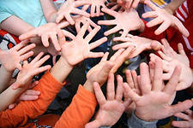
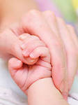
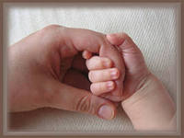
Мелкая моторика – это совокупность скоординированных действий мышечной, костной и нервной систем человека, зачастую в сочетании со зрительной системой в выполнении мелких, точных движений кистями и пальцами рук и ног. Часто для понятия «мелкая моторика» используется такой термин как «ловкость».
Современные исследования психологов показали тесную связь движения пальцев рук и речи. Первая форма общения первобытных людей была языком жестов. Они давали возможность людям объясняться друг с другом.
Рука - второй орган речи. Следовательно, развивая пальчики ребёнка, вы тем самым помогаете быстрее и успешнее овладевать речью.
Уровень развития речи детей находится в прямой зависимости от степени сформированности тонких движений пальцев рук.

Slide 3
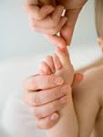
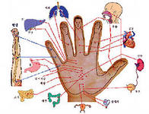
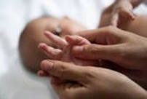
1. Массаж кистей рук.
Массаж кистей улучшает кровообращение рук. Раздражая кожный покров, импульсы поступают в головной мозг, в речевые области, улучшая тем самым речевой процесс ребёнка.
Массаж проводится большим и указательными пальцами. Массаж начинается и заканчивается поглаживанием всей кисти. С каждым пальчиком работаем отдельно. Движения идут от кончика пальца к его основанию.
Приёмы: поглаживание- пощипывание- поглаживание- растирание-поглаживание- спиралевидное растирание -поглаживание-похлопывание-поглаживание.
Длительность-20 минут обе руки.

Slide 4
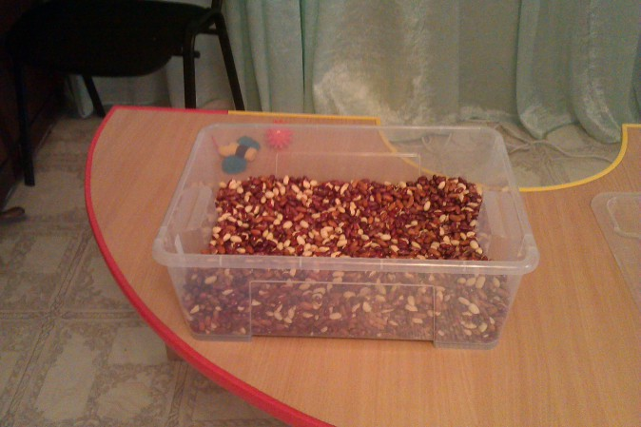
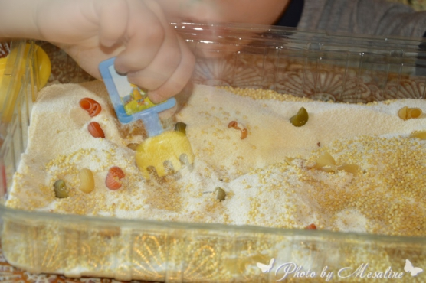
4. Пальчиковый бассейн.
Массаж кистей рук. Потребуется пластмассовая коробка с высокими краями. На 2/3 засыпаем крупой, горохом. Туда прячутся мелкие предметы (животные, игрушки, буквы). Ребёнку необходимо найти предмет (задействовать всю кисть).
«Бассейн для пальчиков». Для его изготовления потребуется 5-литровая пластмассовая бутылка из-под минеральной воды (любая другая емкость с прозрачными стенками, кроме стеклянной, тоже подойдет). Срежьте у бутылки верхнюю половину — вам потребуется нижняя часть. Для безопасности края среза обклейте скотчем или изолентой и наполните посуду любой крупой. В полученный «бассейн» спрячьте кубик. Покажите малышу другой кубик и попросите его отыскать такой же в «бассейне». Когда ребенок освоится с заданием, увеличьте количество «погруженных» предметов. Это могут быть шарики от пинг-понга, крышки от банок или чайные ложки.

Slide 5
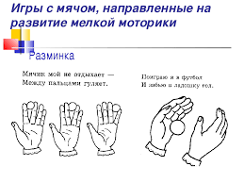
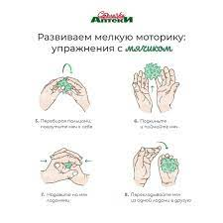

Slide 6

Средства развития мелкой моторики в домашних условиях
Бумага , оригами
Раскраски-штриховки
Пластилин
Ножницы
Природный материал
Крупа
Бусы
Пуговицы
Прищепки
Пальчиковая гимнастика
Массаж
Нитки
Веревки
Шнурки
Конструктор
Мозаика
Пазлы
  Вода
  Песок
  Куклы
Карандаши
Счетные палочки

Slide 7
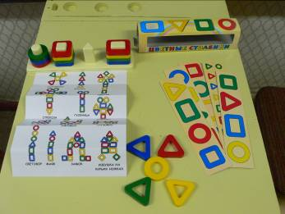
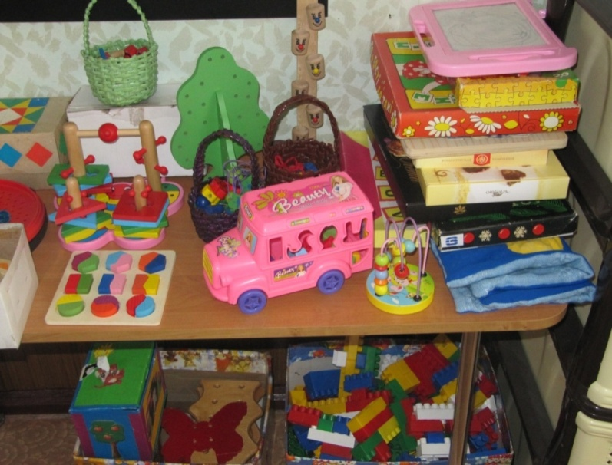
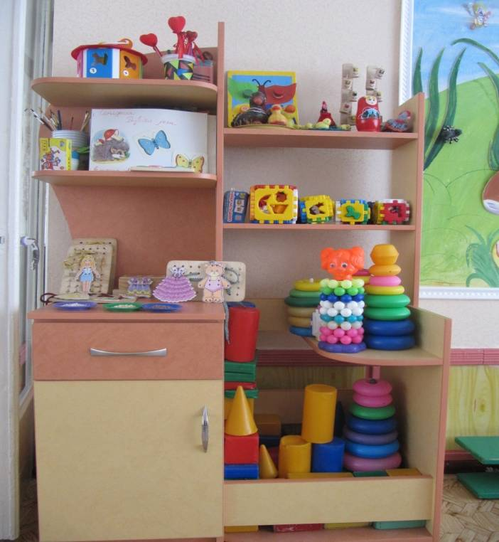
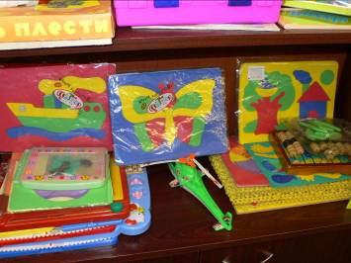
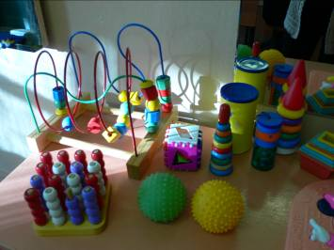
Средства развития мелкой моторики

Slide 8
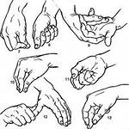
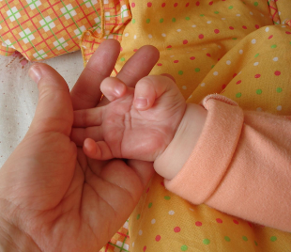
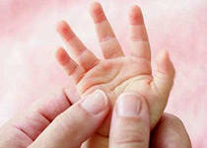
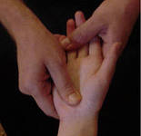
Комплекс игр и специальных упражнений для развития мелкой моторики и координации движений рук.
Массаж кистей рук, который можно начинать с самого младенчества. Это занятие и приятно, и полезно как для развития пальчиков, активизации речевых центров головного мозга, так и для общего развития ребёнка.
Массаж является одним из видов пассивной гимнастики. Он оказывает общеукрепляющее действие на мышечную систему, повышая тонус, эластичность и сократительную способность мышц.
Приемы массажа и самомассажа кистей и пальцев рук:
массаж тыльной стороны кистей рук
массаж ладони
массаж пальцев рук

Slide 9
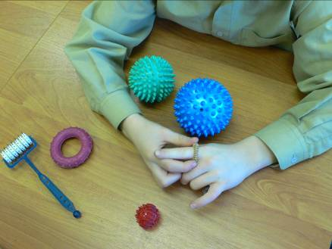
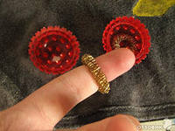
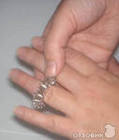
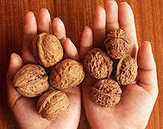
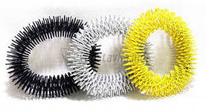
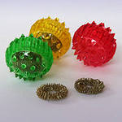
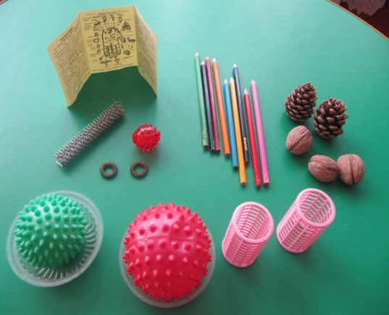
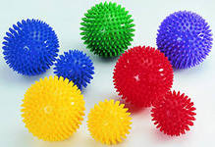
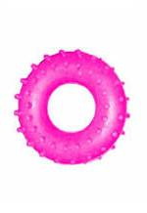
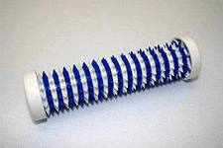
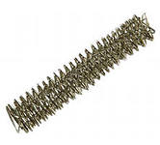
Массажеры
Упражнения с массажерами: катать по столу от кончиков пальцев до локтя, между ладонями, по тыльной стороне кисти.
Выполнять упражнения надо обязательно каждой рукой по очереди.
Упражнения с мячами
учиться захватывать мяч всей кистью и отпускать его;
катать мяч по часовой стрелке;
держать одной рукой – другой рукой выполнить ввинчивающие движения, пощелкивания, пощипывания.
Выполнять упражнения надо обязательно каждой рукой по очереди.

Slide 10
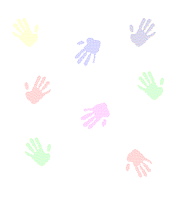
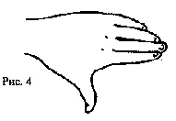
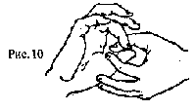
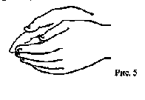
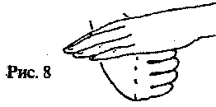
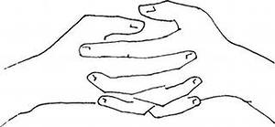
Пальчиковая гимнастика
Включение пальчиковых игр и упражнений в любое занятие вызывает у детей оживление, эмоциональный подъем и оказывает специфическое тонизирующее действие на функциональное состояние мозга и развитие речи.
Педагог знакомит детей с такими упражнениями в определенной последовательности. Можно разделить их на три группы.
1 группа. Упражнения для кистей рук
2 группа. Упражнения условно статические
3 группа. Упражнения для пальцев динамические

Slide 11
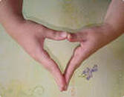
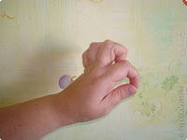
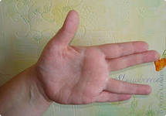



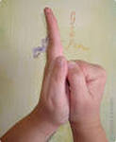
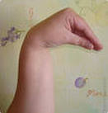
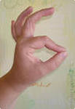
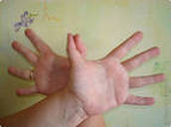
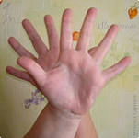
.
Пальчиковые гимнастики, когда взрослый читает стихотворение, а дети в это время выполняют определённые движения руками. Таких пальчиковых игр и гимнастик можно найти очень много в специальной литературе.

Slide 12
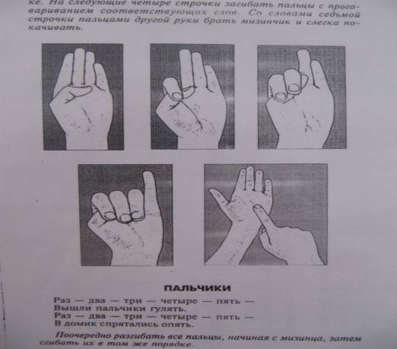
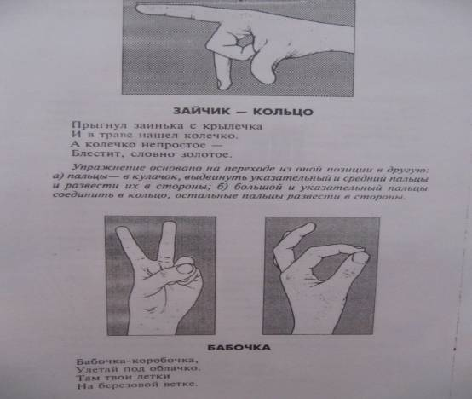
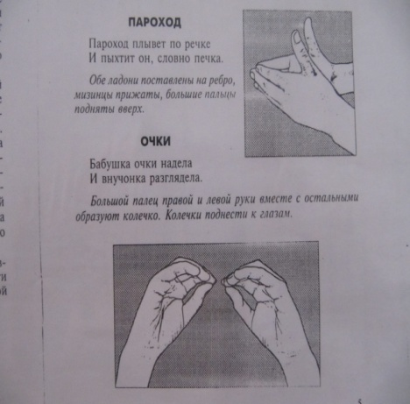
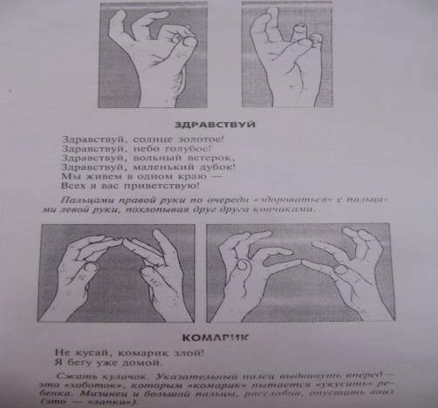
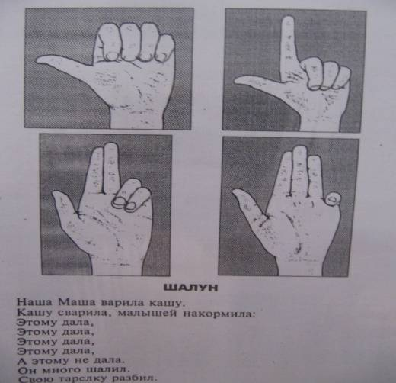
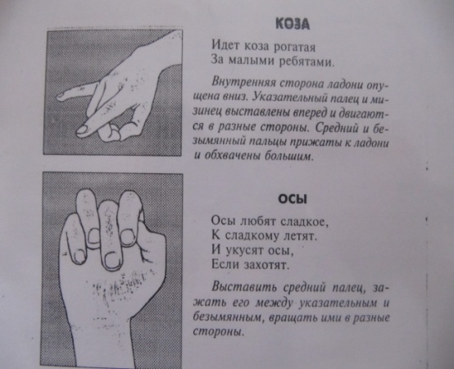






Пальчиковые игры

Slide 13







Пальчиковые игры с палочками и цветными спичками.
Театр теней.

Slide 14



Упражнения с мячами
учиться захватывать мяч всей кистью и отпускать его;
катать мяч по часовой стрелке;
держать одной рукой – другой рукой выполнить ввинчивающие движения, пощелкивания, пощипывания.
Выполнять упражнения надо обязательно каждой рукой по очереди.

Slide 15





Упражнение с четками
Четки можно купить или сделать из крупных бусин. Ребенок проговаривает строчку стихотворения и откладывает бусину (но не как на счетах, а держа четки этой же рукой). Работают 1-й, 2-й 3-й пальцы, а 4-й и 5-й держат четки. Упражнение выполняется попеременно каждой рукой.

Slide 16






Игры с пуговицами
Пуговичный массаж:
Заполните просторную коробку пуговицами.
Опустите руки в коробку;
Перетирайте пуговицы между ладонями;
Пересыпайте их из ладошки в ладошку;
Найдите самую большую пуговицу, самую маленькую, квадратную, гладкую и пр.

Slide 17








Игры с бусами
Нанизывание бусин на нитку. Чем меньше возраст детей,тем крупнее должны быть бусины. Старшим дошкольникам можно нанизывать бисер, а чтобы это было не простое нанизывание – делайте бусы, ожерелья, браслеты и т. п.
Сортировка бусин. Бусины смешиваются в одной ёмкости, а потом сортируются по цвету, форме, размеру. Чтобы детям не было скучно, активизируйте свою фантазию. Пусть красные бусины – это будет угощение для мишки, а зелёные – для зайки. Это занятие требует большой усидчивости и внимания.

Slide 18






Игры с пластилином
Для детей со слабыми мышцами рук очень полезно проводить занятия лепкой из пластилина,глины,соленого теста.
Начинать можно с простых шариков и колбасок, постепенно усложняя задания. Главное, чтобы материал для лепки был мягким и пластичным.
При помощи пластилина ребёнок развивает гибкость и подвижность своих пальцев, что, в свою очередь, способствует улучшению речи.
Мнем и отщипываем
Надавливаем и размазываем
Скатываем шарики, раскатываем колбаски
Режем на кусочки
Лепим картинки

Slide 19










Игры с крупой,горохом,фасолью
Крупы являются хорошим массирующим материалом – ребёнок должен их перебрать по разным ёмкостям, растирать их в руках.
Прячем ручки
Пересыпаем крупу
Дождь, град
Покормим птичек
Разложи по тарелочкам
Вкусная кашка
Найди игрушку
Игра «Золушка»
«Отгадай, какая крупа в мешочке»
«Сухой бассейн» из гороха и фасоли
«Найди меня» -в небольшую ёмкость насыпается горох или фасоль, туда же помещаются мелкие игрушки. Всё размешивается, и ребёнок должен найти на ощупь игрушки.

Slide 20






Игры с песком
- Погладь рукой песок. Что ты чувствуешь? Какой песок? Как его сделать сырым? Попрыскай из пульверизатора.
Положи свою ладонь на песок. Это след от твоей ладони. А это след от моей ладони. Чей след больше? Чей меньше? Посмотри, какие следы можно сделать с помощью крышек от бутылок, палочек. Попробуй изобразить след кошки. Сделай большой след и маленький.
Я закопаю несколько игрушек, а ты попробуй найти.

Slide 21









Игры с бумагой
Бумагу можно рвать, мять, складывать, разрезать ножницами. Эти игры и упражнения помогут ребенку узнать, как обычная бумага превращается в красивые аппликации и забавные объемные игрушки.
Развитию точных движений и памяти помогают плетение ковриков из бумажных полос, занятия в технике «оригами»: складывание корабликов, самолетиков, цветов, животных и других фигурок.

Slide 22






Игры с природным материалом
Гуляя с детьми,обратите внимание на то, как щедро может одарить природа наблюдательного человека. Из камешков и палочек можно создавать интересные творческие композиции.Все это позволяет развивать тактильно-двигательное восприятие ребенка.

Slide 23









Игры с конструктором
Свободное конструирование – самый простой способ развития у ребёнка пространственного мышления, моторики, творческих потребностей и произвольных действий. Детали конструктора очень приятно держать и вертеть в маленьких, да и не только, ручках. Такой массаж рук благотворно воздействует на развитие осязания и мелкой моторики рук, а также полезен для здоровья.

Slide 24






Игры с мозаикой
Игры с разными мозаиками способствуют развитию мелкой моторики, сообразительности и творческих способностей ребёнка.

Slide 25








Шнуровки
В игровой форме осуществляется развитие мелкой моторики рук, а, следовательно – поэтапная подготовка ребёнка к письму. Игры-шнуровки созданы с целью развития мелкой моторики рук, усидчивости и глазомера. В процессе игры совершенствуется координация движений и гибкость кистей рук. «Шнуровки» способствуют развитию мелкой моторики, логического мышления, и как результат – стимулируют развитие органов артикуляции (речевого аппарата).

Slide 26






Игры с веревочкой
Как и любая игра, требующая концентрации внимания, игры с веревочкой производят психотерапевтический эффект, позволяя отключаться на время от забот повседневности. Врачи-физиотерапевты убеждаются, что упражнения с веревкой способствуют более быстрому восстановлению моторики пальцев после полученных травм рук. Учителя математики находят их полезными для объяснения некоторых абстрактных понятий и терминов.

Slide 27







Шитье, вязание, плетение, застежки

Slide 28







Куклы
Для развития мелкой моторики используются куклы, соответствующие возможностям ребенка и развивающие их. Куклы бывают разные: петрушечные куклы, вязаные пальчиковые куклы, мягкие подвижные «куклы-рукавички», комбинированные куклы, «я–куклы», куклы-марионетки.

Slide 29







Кубики, пирамидки
Пирамидка – это одна из базовых развивающих игрушек для ребёнка конца первого, всего второго и третьего года жизни. Эта игрушка помогает развивать мелкую моторику, логическое мышление, освоение новых форм, различных форм и размеров, а также цветов.
Кубики. Данная игрушка появляется в жизни малыша с самого раннего детства. При помощи деревянных или пластмассовых кубиков можно конструировать башни, строить крепости и дома. Кроме того, продаются деревянные кубики с нанесёнными на них картинками (например, овощи, домашние животные, герои сказок), благодаря которым игра в кубики переходит в собирание картинки. Это уже не только развитие мелкой моторики и пространственного мышления, но и развитие внимания и логики.

Slide 30









Пазлы
Собирая красочные картинки,ребенок развивает не только мелкую моторику, но и внимательность, сообразительность, логическое мышление, координирование работы глаз и кистей рук.
Деревянные пазлы, или рамки-вкладыши, способствуют развитию мелкой моторики рук, самостоятельности, внимания, цветового восприятия, целостного восприятия предмета, логического и ассоциативного мышления ребёнка. Впервые такие рамки были использованы Марией Монтессори.

Slide 31







Рисование , трафарет – занятие, любимое всеми детьми и очень полезное. И не обязательно рисовать только карандашом или кистью на бумаге или картоне. Можно рисовать на снегу и песке, на запотевшем окне и асфальте. Полезно рисовать пальцем, ладонью, палочкой, делать отпечатки кусочком ваты, скомканной бумаги.

Slide 32






Игры с прищепками
Игры с прищепками прекрасно развивают мускулатуру пальчиков ребенка, способствуют координации движения рук.

Slide 33



Заключение
Развитие мелкой моторики и тактильно-двигательного восприятия у детей не только способствует речевому развитию, но и позволяет детям овладеть навыками письма, рисования, ручного труда, что в будущем поможет избежать многих проблем школьного обучения , лучше адаптироваться в практической жизни, научиться понимать многие явления окружающего мира.
Не зря существует выражение, что наш ум – находится на кончиках наших пальцев. Поэтому если мы хотим, чтобы наши дети были умными и способными, то необходимо развивать мелкую моторику!

